Slide 1

App&Framework快速编译介绍

Slide 2

.前提条件
.使用MM命令编译App
.使用MM命令编译framework
.安装framework.jar
11/09/11
. <number>

Slide 3
前提条件
运行如下命令进行编辑
1. 预编译处理：./mk sp6820a pb
2. 全环境编译 ./mk sp6820a n
11/09/11
. <number>

Slide 4
.前提条件
.使用MM命令编译App
.安装APK
.使用MM命令编译framework
.安装framework.jar
11/09/11
. <number>

Slide 5
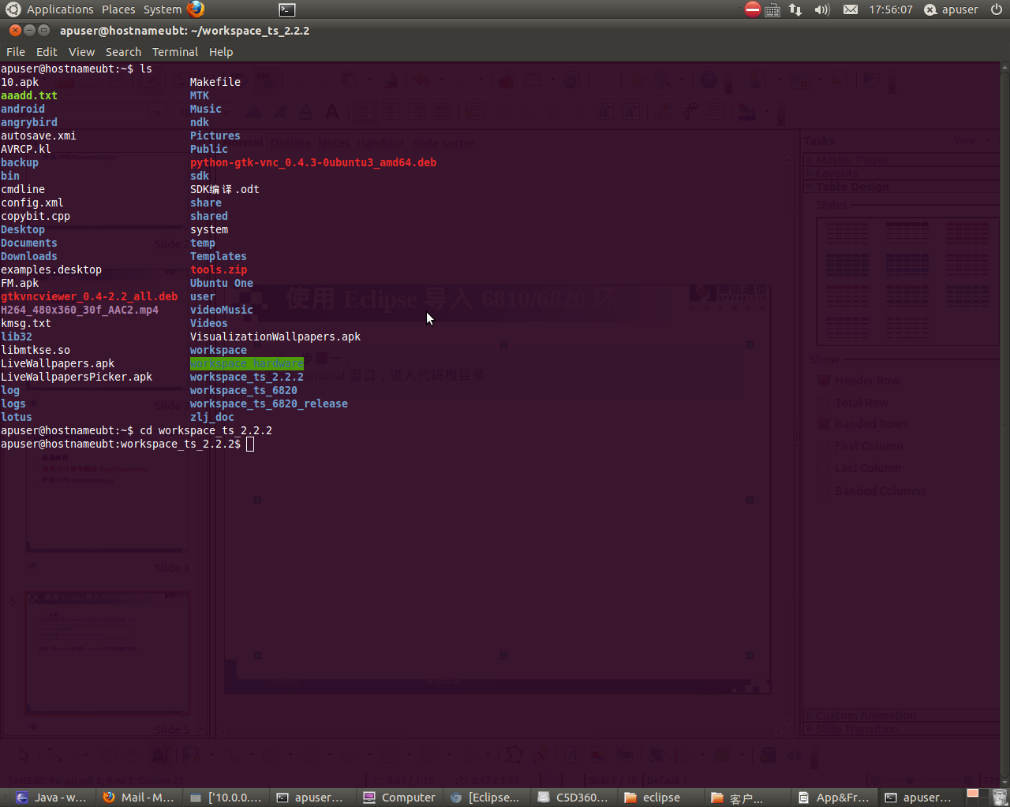
使用MM命令编译App
  步骤一.
启动Terminal窗口，进入代码根目录
11/09/11
. <number>

Slide 6
使用MM命令编译App
  步骤二.
  1.运行. build/envsetup.sh ，导入环境参数
2.运行lunch,设置编译参数 。选择8
----------------------------------------------------
Lunch menu... pick a combo:
1. generic-eng
2. simulator
3. full_dream-userdebug
4. full_passion-userdebug
5. full_sapphire-userdebug
6. sprdroid_base_emulator-eng
7. sprdroid_base-userdebug
8. sprdroid_base-eng
----------------------------------------------------
11/09/11

Slide 7
使用MM命令编译App
  步骤三.
1.进入需要编译的环境目录（例如：/packages/apps/Settings）
2. 运行mm。
----------------------------------------------------------------------
….
Install: out/target/product/hsdroid/data/app/SettingsTests.apk
Copy: out/target/product/hsdroid/system/app/FMPlayer.apk
Install: out/target/product/hsdroid/system/app/Settings.apk
….
----------------------------------------------------------------------
●

Slide 8
.前提条件
.使用MM命令编译App
.使用MM命令编译framework
.安装framework.jar
11/09/11
. <number>

Slide 9
使用MM命令编译framework
步骤.
1.与编译App一致。运行lunch，选择8。
2.进入需要编译的framework目录（例如：frameworks/base/）
3. 运行mm。
----------------------------------------------------------------------
….
Copying: out/target/common/obj/JAVA_LIBRARIES/framework_intermediates/classes-full-names.jar
Copying: out/target/common/obj/JAVA_LIBRARIES/framework_intermediates/classes.jar
target Dex: framework
target Jar: framework (out/target/common/obj/JAVA_LIBRARIES/framework_intermediates/javalib.jar)
'out/target/common/obj/JAVA_LIBRARIES/framework_intermediates/classes.dex' as 'classes.dex'...
Install: out/target/product/hsdroid/system/framework/framework.jar
….
----------------------------------------------------------------------
●

Slide 10
.前提条件
.使用MM命令编译App
.使用MM命令编译framework
.安装framework.jar
11/09/11
. <number>

Slide 11
安装framework.jar
  步骤
  运行如下命令，将编译完成的framework.jar放入手机，重启。
  $adb remount
  $adb push framework.jar system/framework
  $adb shell sync
  $adb shell reboot
●

Slide 12


